Slide 1
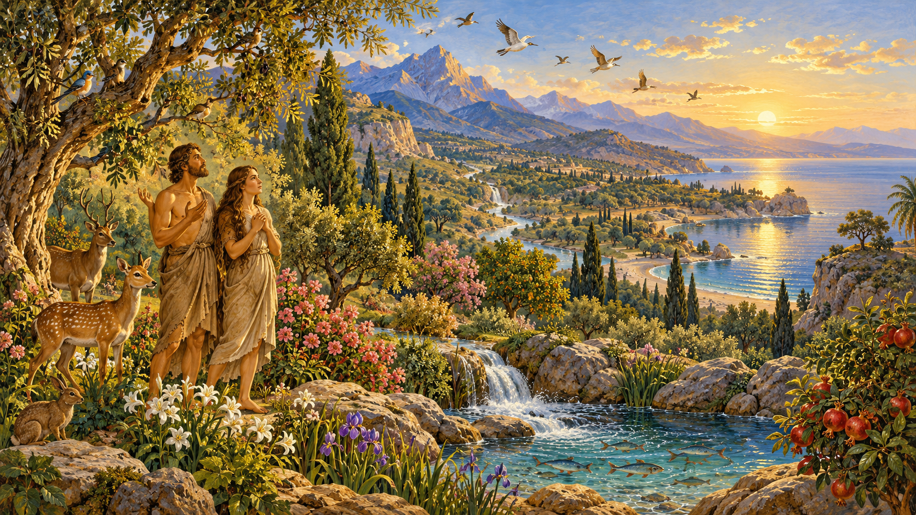
Δημιουργία και ανθρώπινη ελευθερία
Δωρεά αγάπης
Ο κόσμος δημιουργείται ελεύθερα από την αγαθότητα και την αγάπη του Θεού.
Notes:
Εκπαιδευτική παράφραση των πηγών.
creation-world; creation-world-source:selected_text.creation
https://dporpatonelis-crypto.github.io/interactive-books/Digital_Lessons/
Συνοδευτικό υπόμνημα: https://github.com/dporpatonelis-crypto/interactive-books/blob/main/Digital_Lessons/sources/creation-world-source.json
Εικόνα: εγκεκριμένη εκπαιδευτική εικονογράφηση ImageGen.

Slide 2
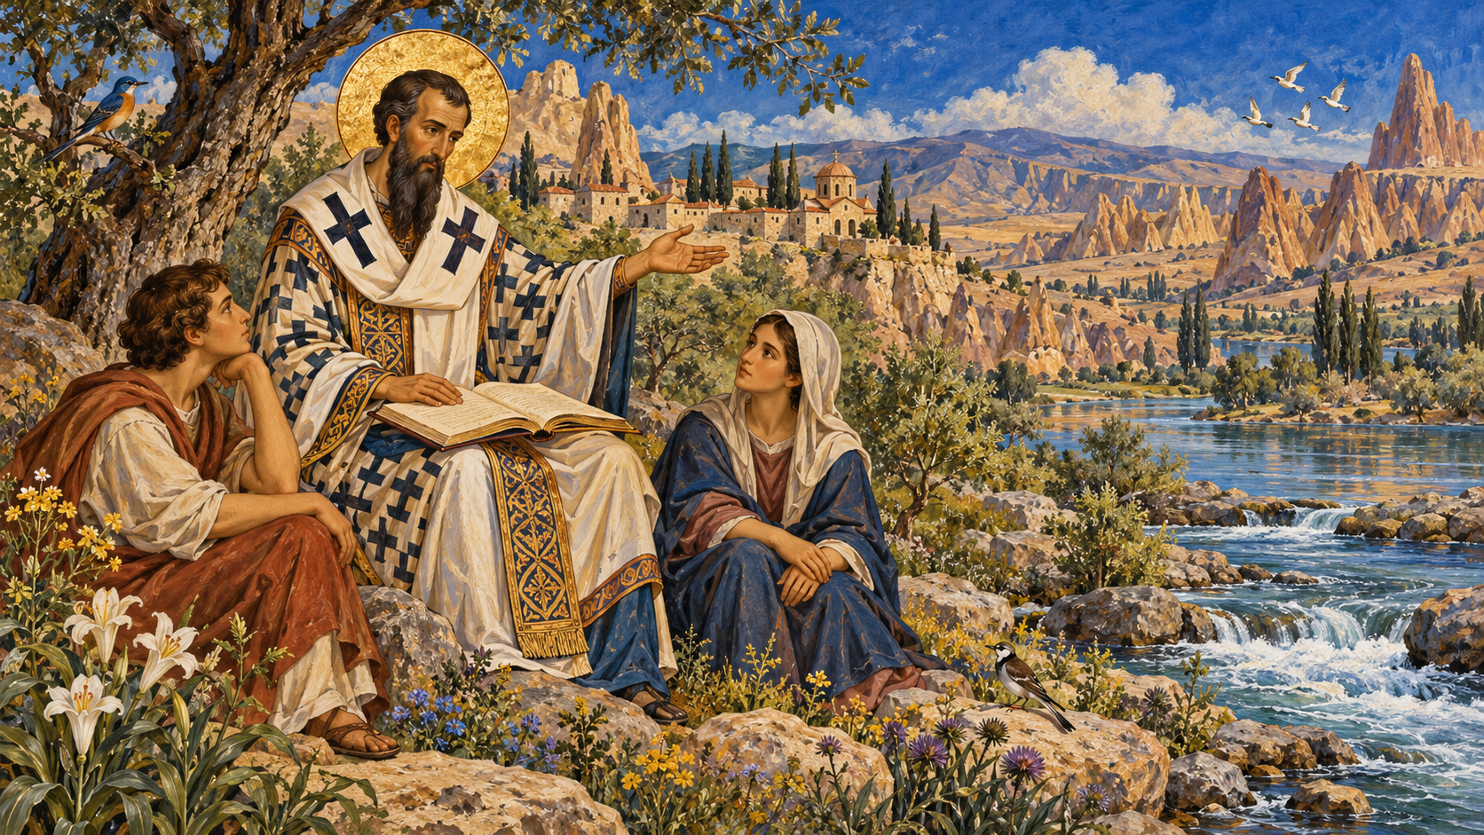
Δημιουργία και ανθρώπινη ελευθερία
Σχολείο θεογνωσίας
Για τον Μέγα Βασίλειο, η κτίση γίνεται σχολείο αρετής και θεογνωσίας.
Notes:
Εκπαιδευτική παράφραση των πηγών.
creation-world; creation-world-source:selected_text.creation
https://dporpatonelis-crypto.github.io/interactive-books/Digital_Lessons/
Συνοδευτικό υπόμνημα: https://github.com/dporpatonelis-crypto/interactive-books/blob/main/Digital_Lessons/sources/creation-world-source.json
Εικόνα: εγκεκριμένη εκπαιδευτική εικονογράφηση ImageGen.

Slide 3
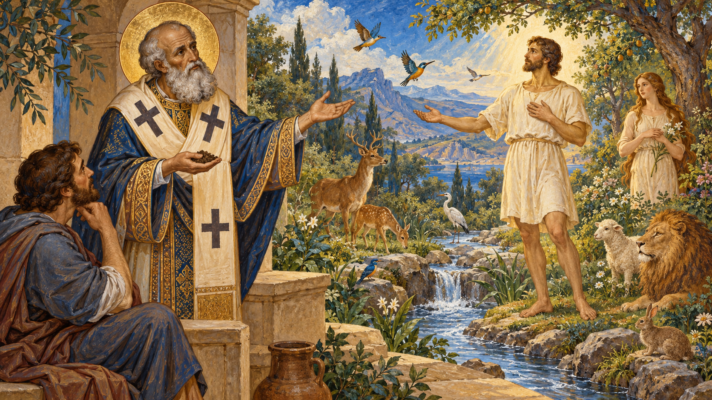
Δημιουργία και ανθρώπινη ελευθερία
Γρηγόριος Θεολόγος · Σώμα και ψυχή
Ο Γρηγόριος Θεολόγος βλέπει τον άνθρωπο ως σύνδεσμο υλικού και πνευματικού κόσμου.
Notes:
Εκπαιδευτική παράφραση των πηγών.
creation-world; creation-world-source:selected_text.creation
https://dporpatonelis-crypto.github.io/interactive-books/Digital_Lessons/
Συνοδευτικό υπόμνημα: https://github.com/dporpatonelis-crypto/interactive-books/blob/main/Digital_Lessons/sources/creation-world-source.json
Εικόνα: εγκεκριμένη εκπαιδευτική εικονογράφηση ImageGen.

Slide 4
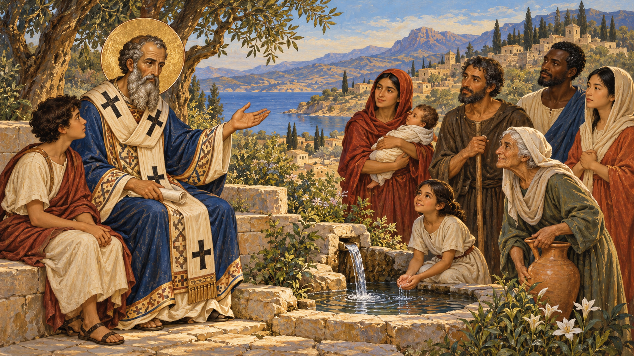
Δημιουργία και ανθρώπινη ελευθερία
Γρηγόριος Νύσσης · Κατ’ εικόνα
Στον Γρηγόριο Νύσσης, το κατ’ εικόνα αφορά ολόκληρη την ανθρωπότητα.
Notes:
Εκπαιδευτική παράφραση των πηγών.
creation-image-likeness; creation-world-source:selected_text.creation
https://dporpatonelis-crypto.github.io/interactive-books/Digital_Lessons/
Συνοδευτικό υπόμνημα: https://github.com/dporpatonelis-crypto/interactive-books/blob/main/Digital_Lessons/sources/creation-world-source.json
Εικόνα: εγκεκριμένη εκπαιδευτική εικονογράφηση ImageGen.

Slide 5
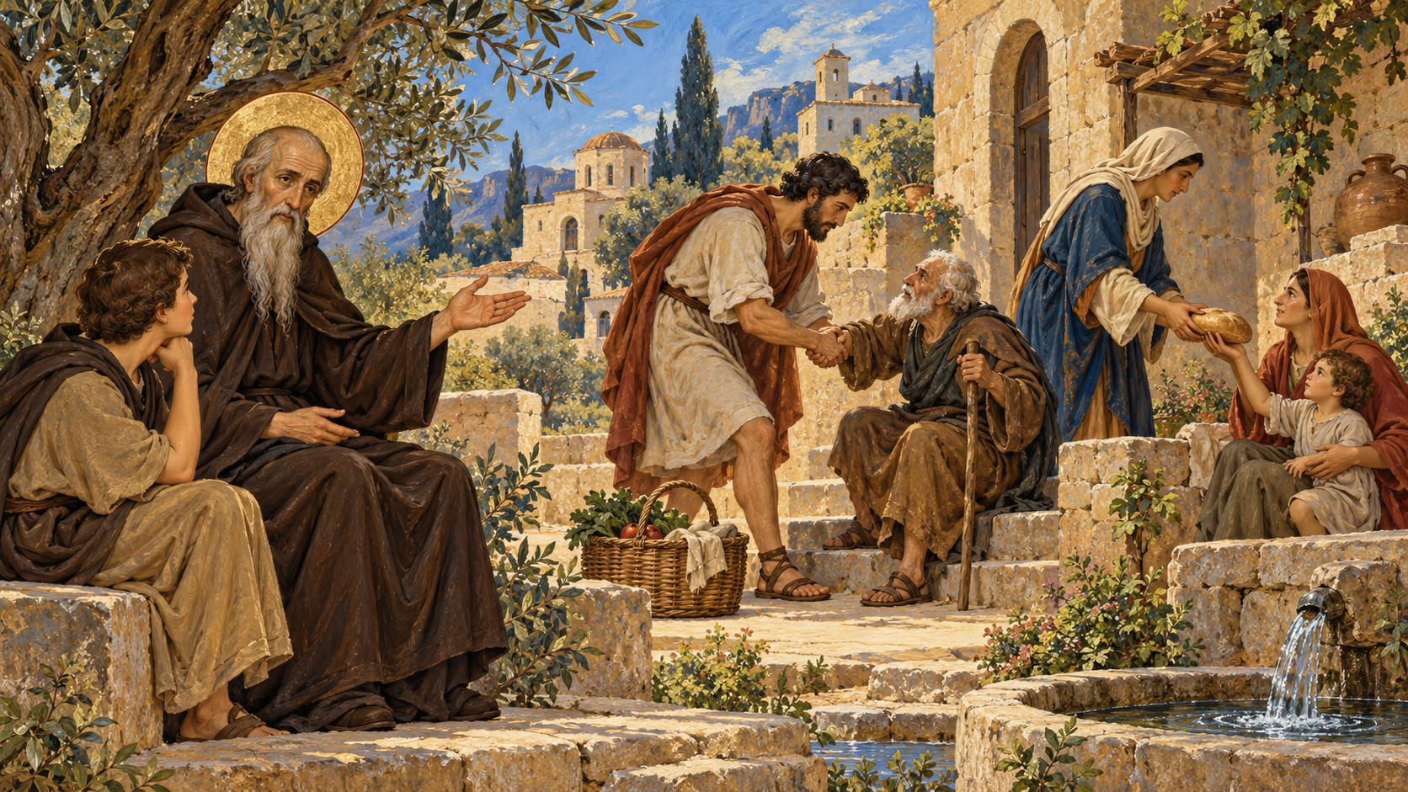
Δημιουργία και ανθρώπινη ελευθερία
Μάξιμος · Καθ’ ομοίωση
Για τον Μάξιμο, η πορεία προς την ομοίωση με τον Θεό απαιτεί ελεύθερη συνεργία.
Notes:
Εκπαιδευτική παράφραση των πηγών.
creation-image-likeness; fall-restoration-conclusion; creation-world-source:selected_text.creation:Μάξιμος
https://dporpatonelis-crypto.github.io/interactive-books/Digital_Lessons/
Συνοδευτικό υπόμνημα: https://github.com/dporpatonelis-crypto/interactive-books/blob/main/Digital_Lessons/sources/creation-world-source.json
Εικόνα: εγκεκριμένη εκπαιδευτική εικονογράφηση ImageGen.

Slide 6
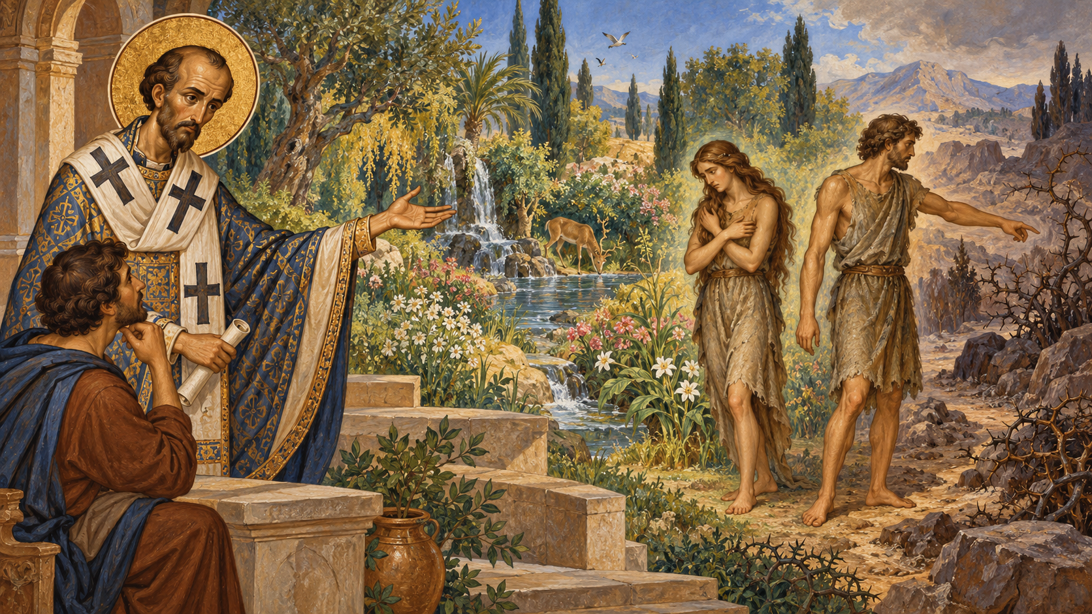
Δημιουργία και ανθρώπινη ελευθερία
Χρυσόστομος · Η ευθύνη της πτώσης
Ο Χρυσόστομος τονίζει την άρνηση μετανοίας και τη μετάθεση της ευθύνης στην πτώση.
Notes:
Εκπαιδευτική παράφραση των πηγών.
fall-restoration-introduction; creation-restoration-christ; creation-world-source:selected_text.fall:Χρυσόστομος
https://dporpatonelis-crypto.github.io/interactive-books/Digital_Lessons/
Συνοδευτικό υπόμνημα: https://github.com/dporpatonelis-crypto/interactive-books/blob/main/Digital_Lessons/sources/creation-world-source.json
Εικόνα: εγκεκριμένη εκπαιδευτική εικονογράφηση ImageGen.

Slide 7
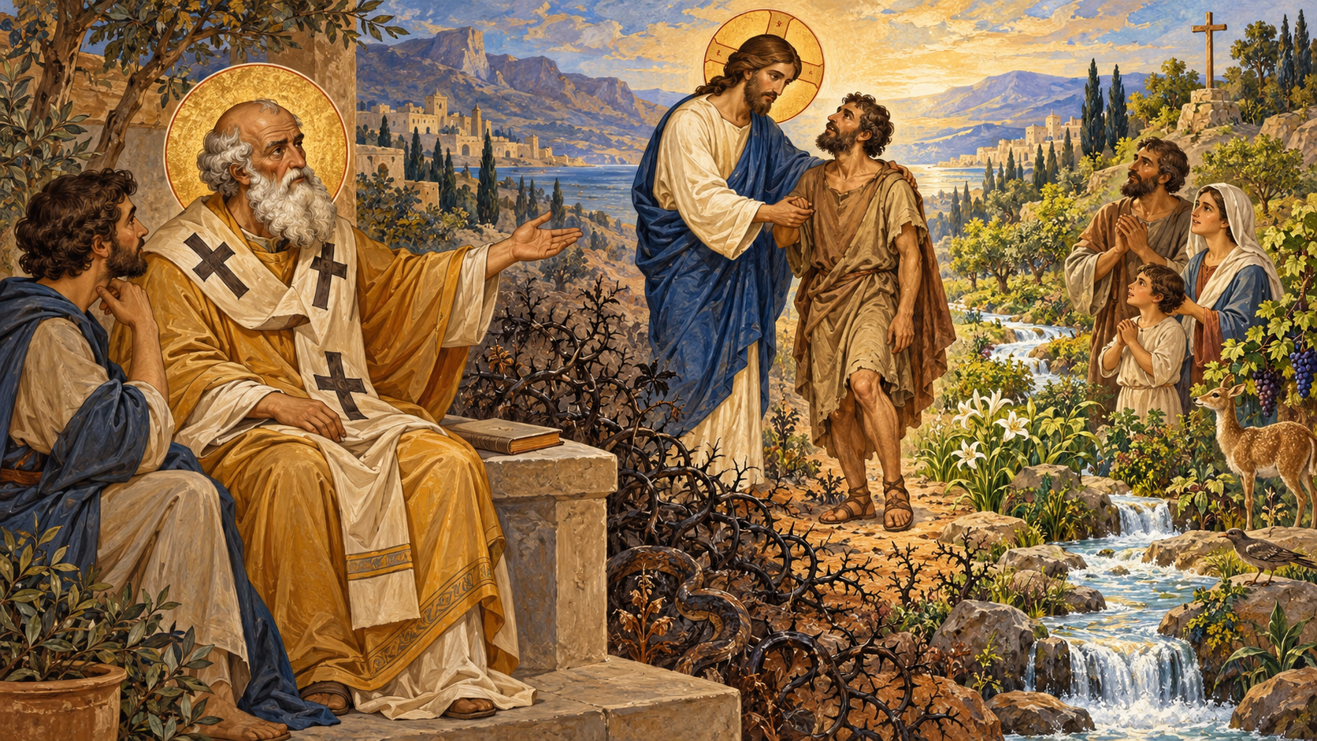
Δημιουργία και ανθρώπινη ελευθερία
Αθανάσιος · Η ανακαίνιση του ανθρώπου
Στον Αθανάσιο, ο Χριστός νικά τη φθορά και ανακαινίζει ολόκληρο τον άνθρωπο.
Notes:
Εκπαιδευτική παράφραση των πηγών.
creation-restoration-christ; fall-restoration-anastasis
https://dporpatonelis-crypto.github.io/interactive-books/Digital_Lessons/
Συνοδευτικό υπόμνημα: https://github.com/dporpatonelis-crypto/interactive-books/blob/main/Digital_Lessons/sources/creation-world-source.json
Εικόνα: εγκεκριμένη εκπαιδευτική εικονογράφηση ImageGen.

